Slide 1


11-Mavzu: Dizel IYoD larning ta`minlash tizimi.
Reja:
Dizel IYoD ta`minlash tizimi, vazifasi, asosiy elementlari.
Yonilg’i tozalash filtrlari. Yonilg`i haydash nasosi, forsunkalar. Yuqori bosimli yonilg`i nasosini ishlash prinsipi.
Xavo yetkazib berish tizimi va uni tozalash. Kompressor (turbonadduv).
Dizellarda aralashma tayyorlash usul­lari.

Slide 2
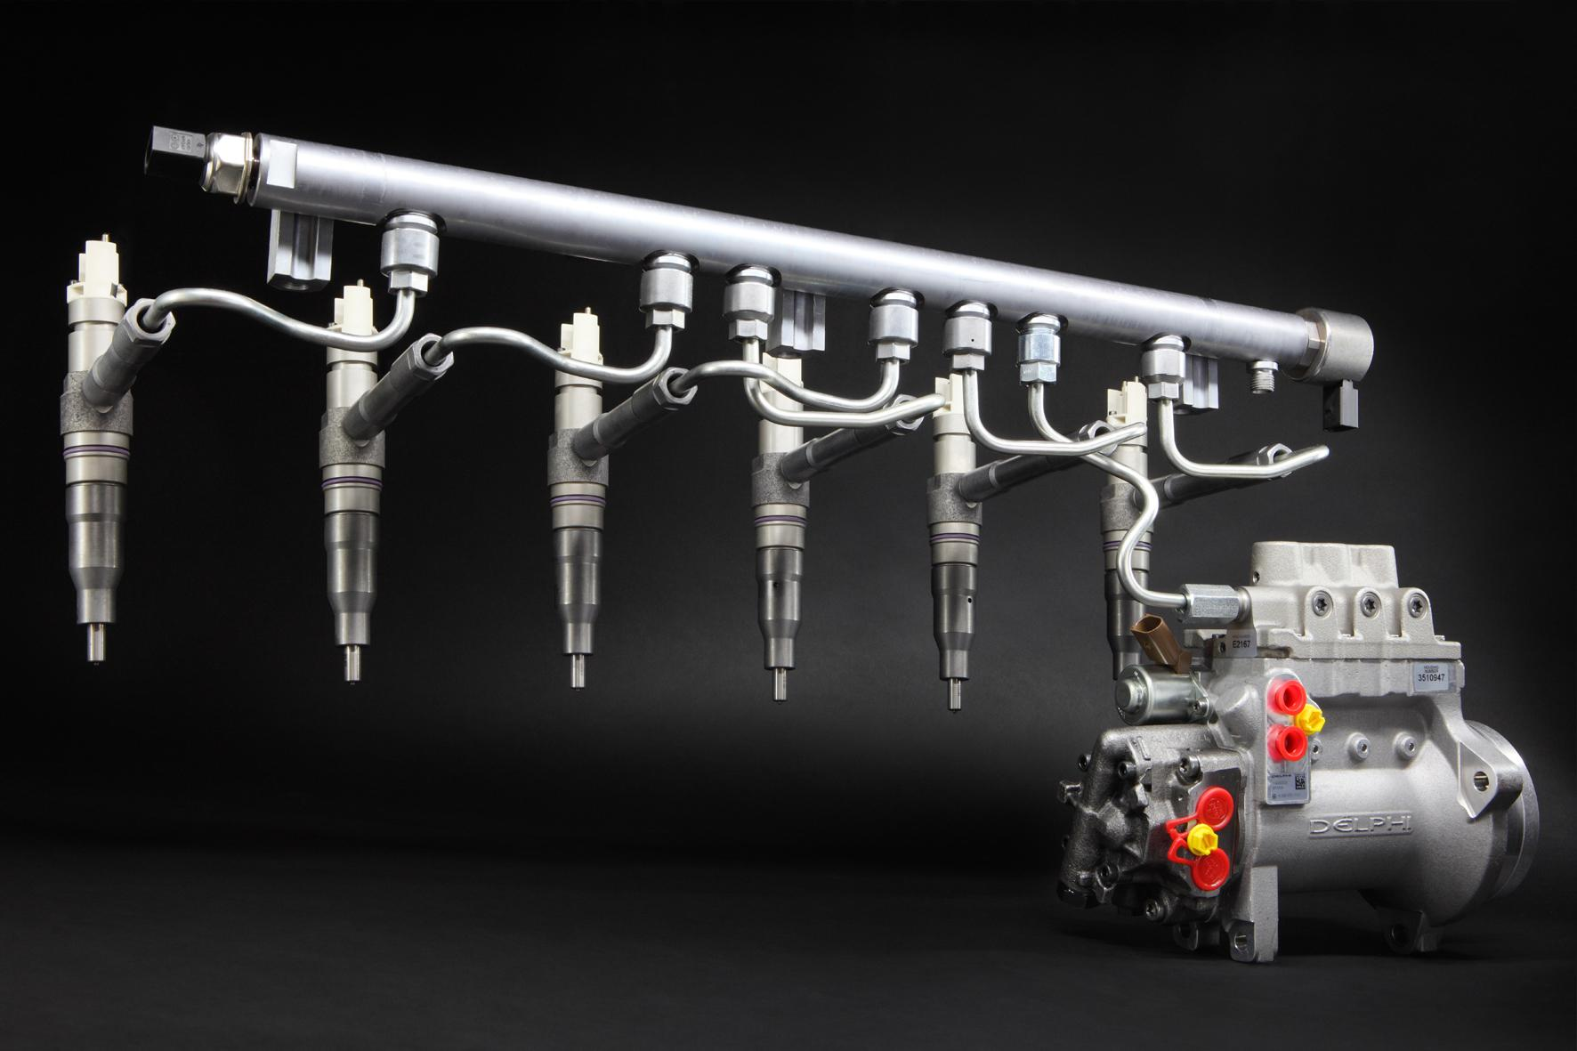
Dizelli IYoDning ta’minlash tizimi yonilg’ini tozalaydi va uni yuqori bosim bilan yonish kamerasiga purkaydi, shuningdek, silindrlarga kiritilgan havoni tozalaydi hamda yonilg’i va havodan iborat yonuvchi aralashma tayyorlaydi.

Slide 3
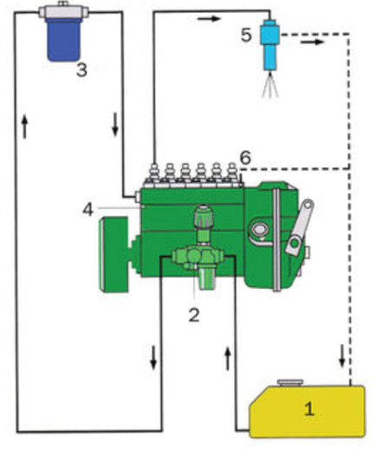
Dizelli IYoD ning ta’minlash tizimi elementlari
yonilg’i boki;
yonilg’i nasosi;
yonilg’i filtri;
yuqori bosimli yonilg’i nasosi;
forsunka;
yonilg’i quvuri

Slide 4
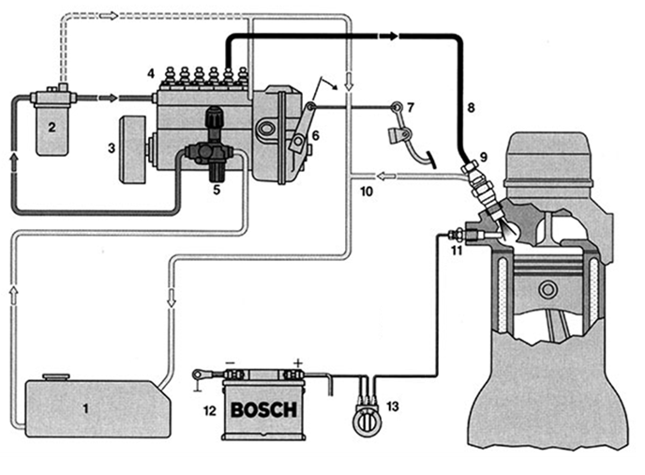
yonilg’i boki;
yonilg’i filtri;
YBYN vali shkivi;
yuqori bosimli yonilg’i nasosi (YBYN);
yonilg’i nasosi;
reyka richagi;
pedal;
YBYN quvuri;
forsunka;
ortiqcha yonilg’ini qaytarish quvuri;
qizdirish shami;
akkumulyator;
kalit.

Slide 5
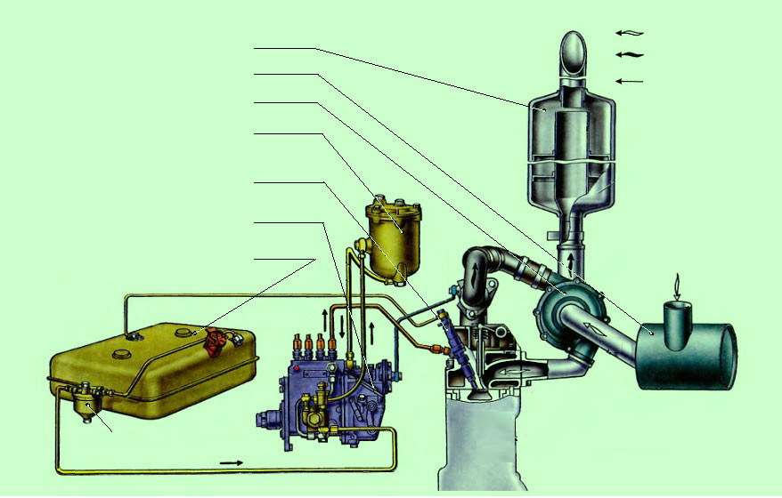
ovoz so’ndirgich
havo
havo filtri
ishlatilgan gaz
turbokompressor
dizel
mayin filtr
forsunka
yuqori bosimli yonilg’i nasosi
yonilg’i boki
dag’al filtr

Slide 6
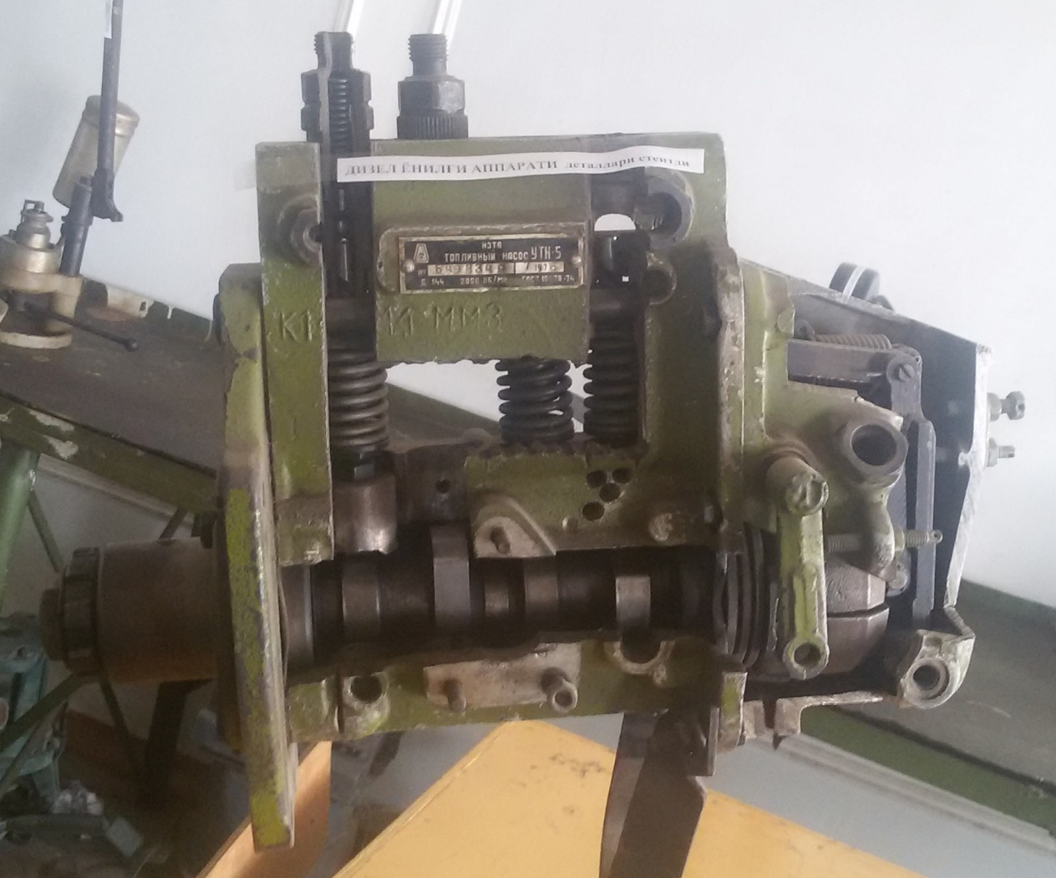
Yuqori bosimli yonilg’i nasosi

Slide 7
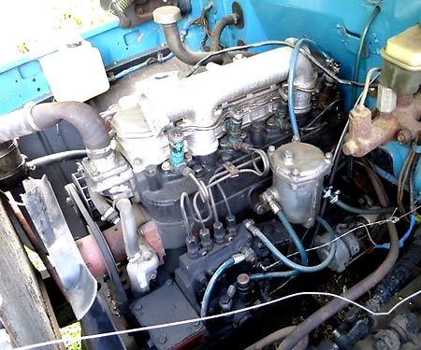
Yuqori bosimli yonilg’i nasosining
dizelli IYoD da o’rnatilish holati

Slide 8
Dizеllarida yonilg’ini purkash tarmog’i yuqori bosim nasosi va har bir silindrga yopiq holda o’rnatilgan forsunkadan iborat. Bu dvigatеllarining ta'minlash tarmog’i asosiy ikkita: past va yuqori bosimli bo’linmalaridan iborat. Past bosim bo’linmasi yonilg’ini bakdan yuqori bosim nasosiga uzatadi. Yuqori bosim bo’linmasi esa ma'lum miqdordagi yonilg’ini ma'lum vaqtda dvigatеlning silindrlariga uzatadi. Bokdan yonilg’i dag’al filtrga yuboriladi. Bu filtrdan yonilg’i mayin tozalash filtriga, undan yonilg’i naychasi orqali yuqori bosim nasosiga o’tib, bu nasos yordamida 15 MPa (150 kgk/sm²) ga yaqin bosim ostida yonilg’ini purkash forsunkasiga yuboriladi.

Slide 9
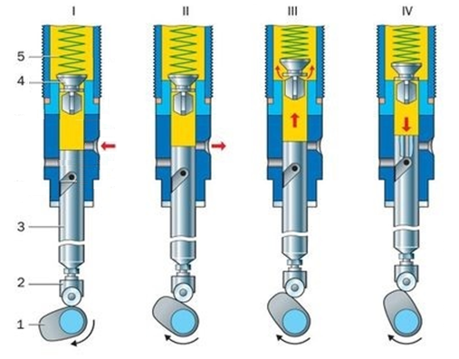
Plunjer tuzilishi va ishlashi
mushtcha (kulachok);
turtkich;
plunjer;
klapan;
klapan prujinasi;
Kiritish quvuri;
Qayta kiritish zahirasi;
A
B

Slide 10

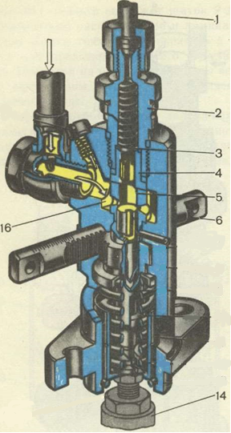
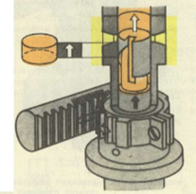
1- chiqarish quvuri;
2- klapan harakatini cheklagich;
3- klapan;
4- korpus;
5- plunjer ustki bo'shlig‘i;
6- reyka;
7- kiritish kanali;
8- surgich;

Slide 11
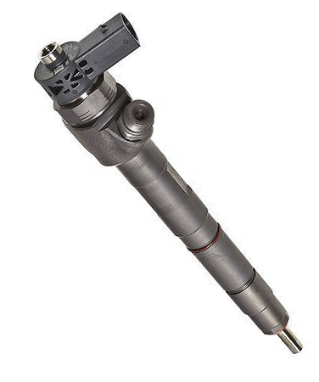
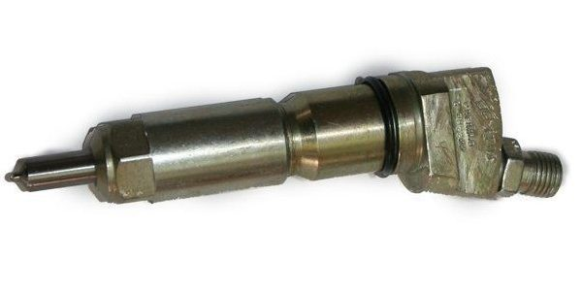
Forsunka yuqori bosimli yonilg'i nasosidan uzatilgan yonilg'ini dizel yonish kamerasining borliq hajmi bo'ylab, ma’lum bosim ostida purkash va to'zitish uchun xizmat qiladi. Aralashma hosil qilish jarayonini tashkil qilishda forsunka to'zitgichining soplosini konstruksiyasi muhim ahamiyatga egadir. Ushbu belgisiga ko'ra, forsunkalar ochiq va yopiq turlarga ajraladi.

Slide 12
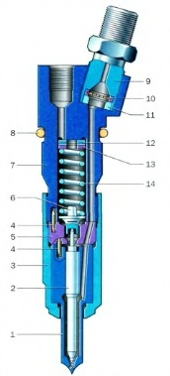
1-to‘zitgich korpusi;
2-ignasi;
3-gaykasi;
4-o’rnatish shtifti;
5-prostavka;
6-shtanga;
7-forsunka korpusi;
8-zichlovchi halqa;
9-shtutser;
10-filtr;
11-zichlovchi vtulka;
12-rostlovchi qistirma;
13-tayanch qistirma;
14-prujina

Slide 13
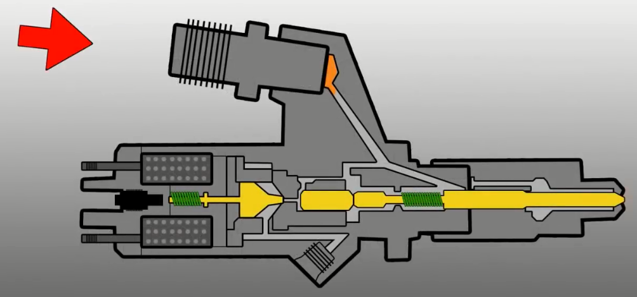
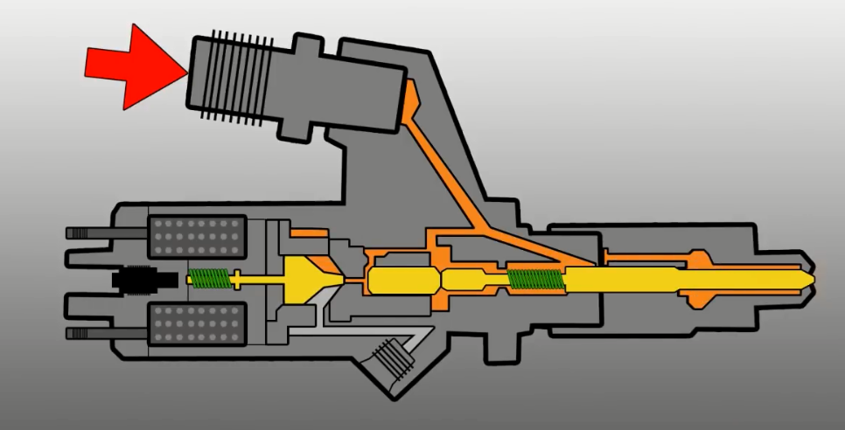
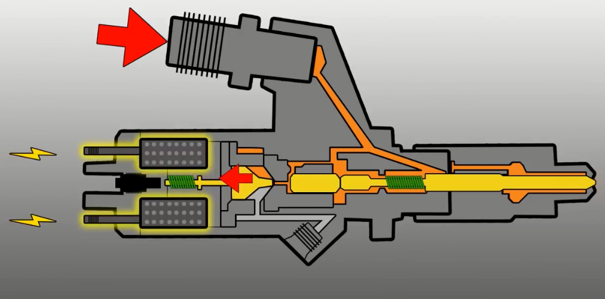
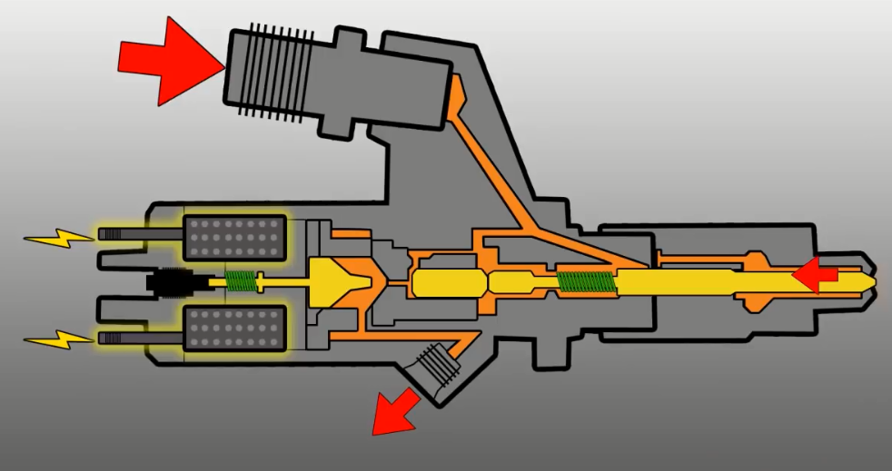
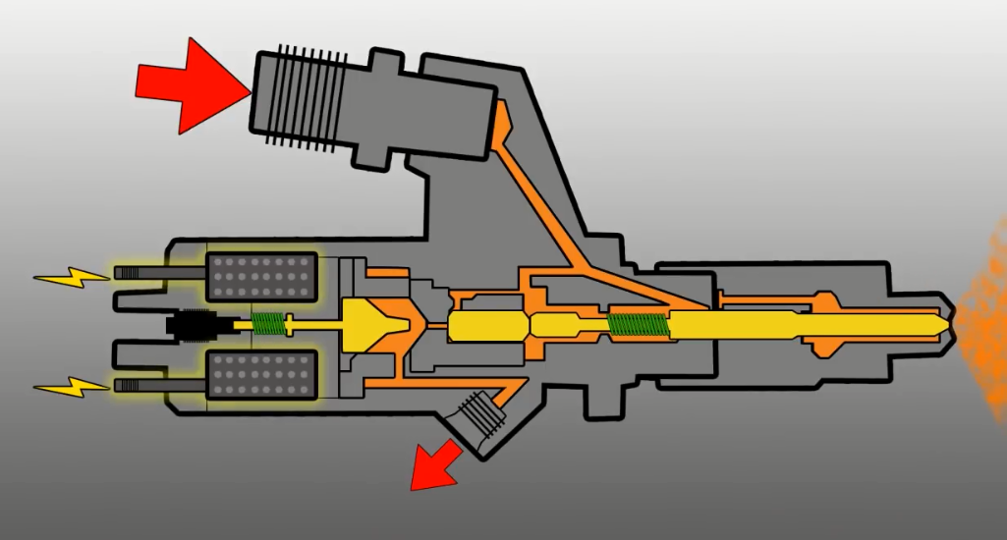
1
2
3
4
5

Slide 14
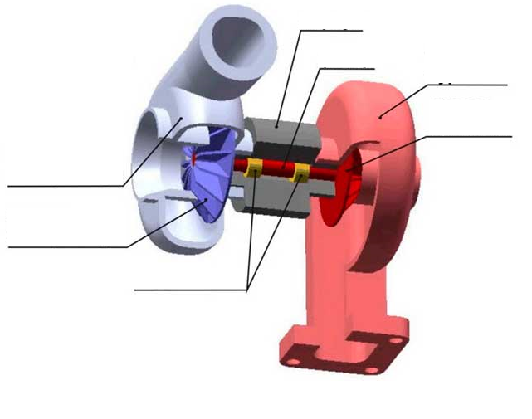
Turbonadduv tuzilishi
korpus
o’q
turbina korpusi
turbina parragi
Kompressor korpusi
Kompressor parragi
podshipnik

Slide 15
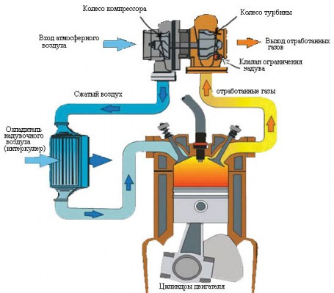
kompressor parragi
Turbina parragi
havo kirish yo’li
ishlatilgan gazlar chiqish yo’li
siqilgan havo
ishlatilgan gazlar
Turbonadduv ishlash prinsipi
havoni sovitish qurilmasi

Slide 16
Aralashmaning sifatli tayyorlanishi yonilg’i purkash bosimi, forsunka to’zitkichining konstruksiyasi va yonilg’i sifatiga bog’liq. Purkash bosimining ortishi yonilg’ining bir xilda mayda zarrachalarga bo’linishini tezlatadi, natijada sifatli aralashma hosil bo’ladi. Yonish bo’linmasining konstruksiyasiga o’zgartirish kiritib aralashma sifatini yaxshilash va yonilg’ining to’la yonishini ta’minlash mumkin.

Slide 17
Konstruksiyasi bo’yicha yonish bo’linmalari quyidagicha bo’ladi:
ajratilmagan
ajratilgan

Slide 18
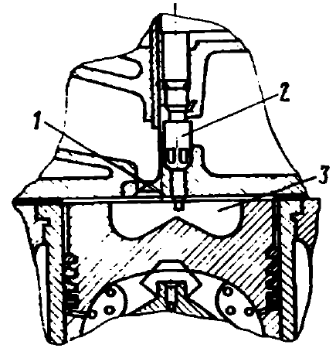
Ajratilmagan yonish kamerasining asosiy qismi umumiy holda porshen yuqori chekka nuqta holatida bo‘lganda, uning tubida joylashadi. Bunday kameralar bir bo’linmali ham deyiladi, chunki yonilg’ini uzatish paytida havoning hamma massasi porshen tubining chuqur qismida joylashgan bo’ladi.
1-chiqarish klapani; 2-forsunka;
3-porshen tubidagi yonish kamerasi

Slide 19
Ajratilgan yonish kameralari bir-biriga kanal bilan tutashgan ikkita hajmdan iborat. Ulardan biri ya’ni asosiysi - porshen tubida, ikkinchisi qo‘shimchasi - esa silindrlar kallagida joylashgan. Ajratilgan kameralar o‘z navbatida uyurmali (a-rasm) va old kamerali (b-rasm) guruhlarga bolinadi.

Slide 20
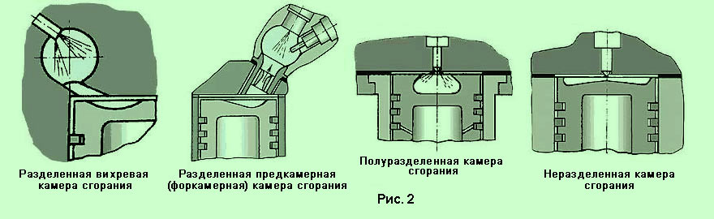
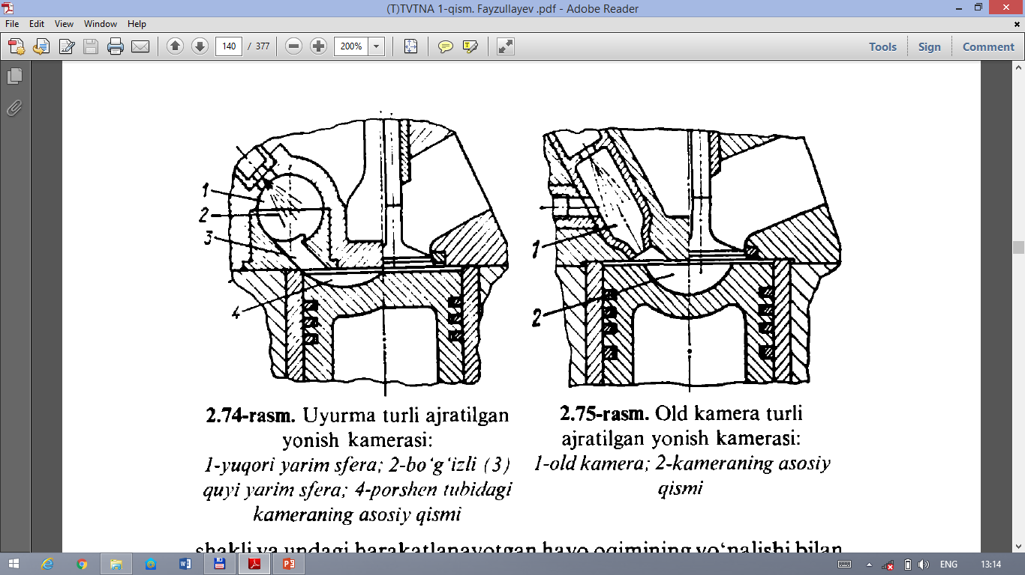
a-rasm. 1-yuqori yarim sfera;
2-3-bo’g’izli quyi yarim sfera;
4-porshen tubidagi kameraning asosiy qismi.

Slide 21
b-rasm. 1-old kamera;
2-kameraning asosiy qismi

Slide 22
Dizilli dvigatellarda 2 turdagi ta’minot tizimi mavjud:
elektron
yonilg’i baki
yonilg’i filtrlari
YBYN
PBYN
forsunka
havo filtri
mexanik
yonilg’i baki
yonilg’i filtrlari
YBYN
PBYN
forsunka
havo filtri
EBB

Slide 23
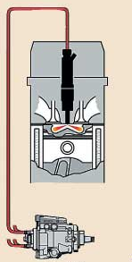
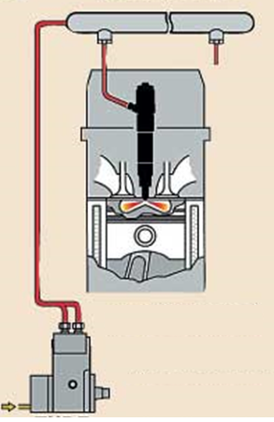
Yonilg’ini forsunkaga yuborish 2 xil usulda amalga oshiriladi.
alohida quvur orqali;
yonilg’i taqsimlash quvuri orqali

Slide 24
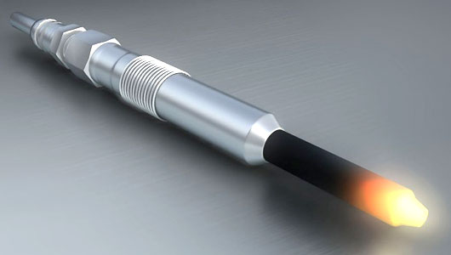
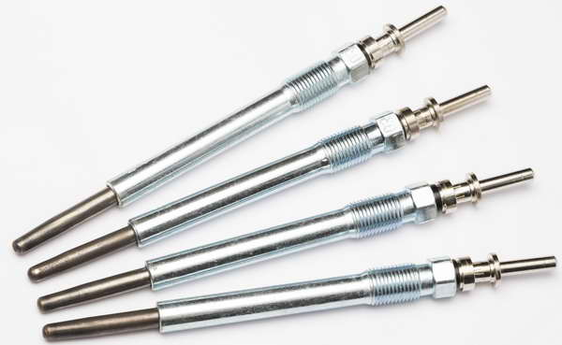

Slide 25
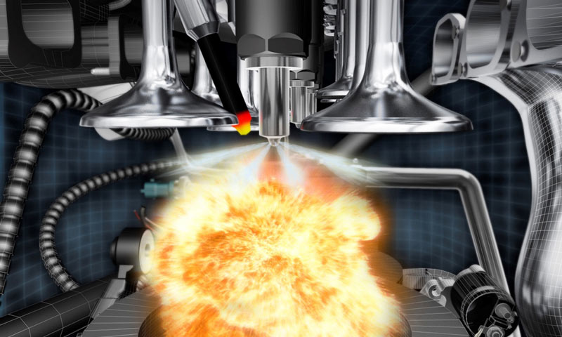

Slide 26
BENZIN & DIZEL
+D Dizel dvigatellari 15-20% tejamli;
-D Dizel dvigatellari murakkab va xizmat ko’rsatish qimmat;
-D Dizel dvigatellari 5-10% qimmatroq;
-D Dizel dvigatellari salarka sifatiga sezuvchanligi yuqori;

